Slide 1
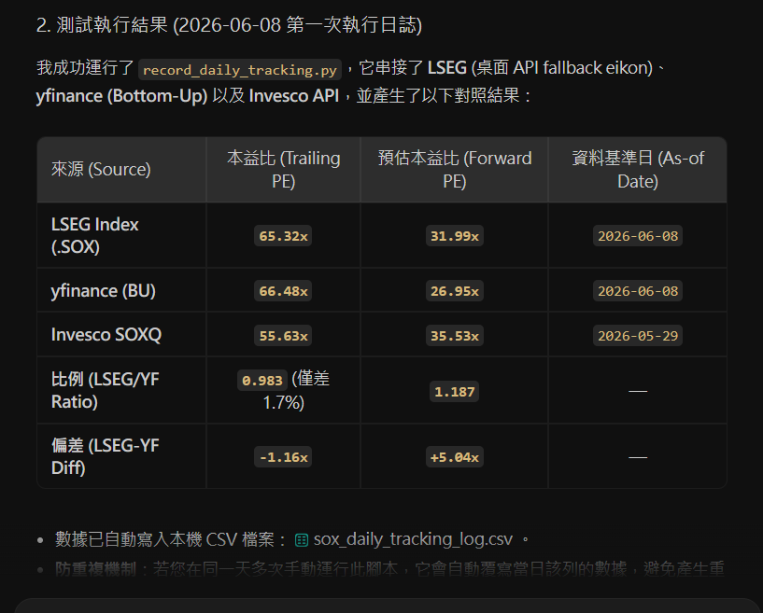
Notes:
sox_daily_tracking_log.csv。

